Slide 1
Module 01

Slide 2
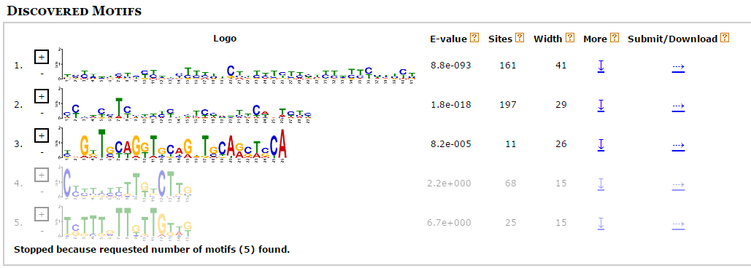
Module 02

Slide 3
Azf1p

Slide 4
Azf1p

Slide 5
Rfx1p

Slide 6
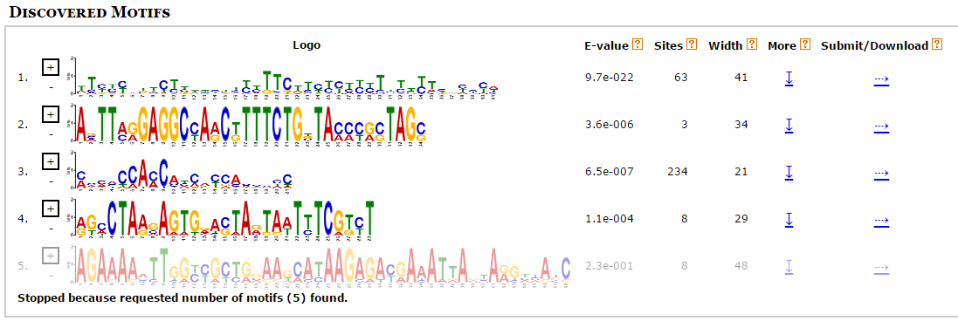
Module 03

Slide 7
Rox1p

Slide 8
Rme1p

Slide 9
Rpn4p

Slide 10
Yap3p

Slide 11
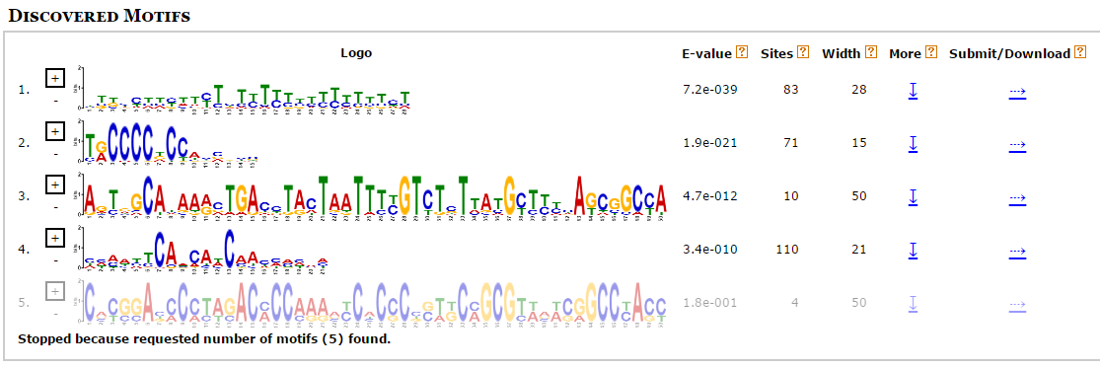
Module 04

Slide 12
Azf1p

Slide 13
YML081W

Slide 14
Ume6p

Slide 15
Rfx1p

Slide 16
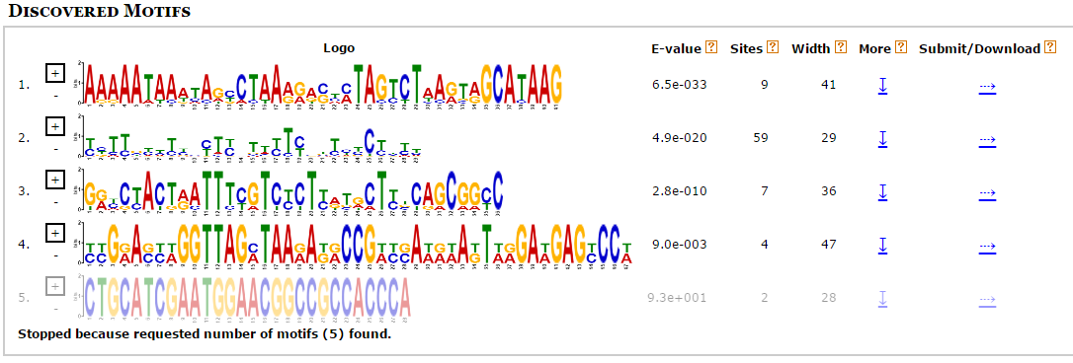
Module 05

Slide 17
Azf1p

Slide 18
Azf1p

Slide 19
Mcm1p

Slide 20
Cin5p

Slide 21
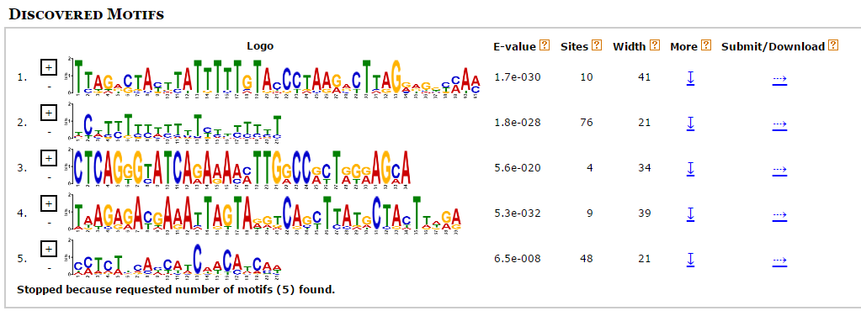
Module 06

Slide 22
Zap1p

Slide 23
Azf1p

Slide 24
Reb1p

Slide 25
Mcm1p

Slide 26
Mot3p

Slide 27
Module 07

Slide 28
Tec1p

Slide 29
Hac1p

Slide 30
Zap1p

Slide 31
Hmlalpha2p

Slide 32
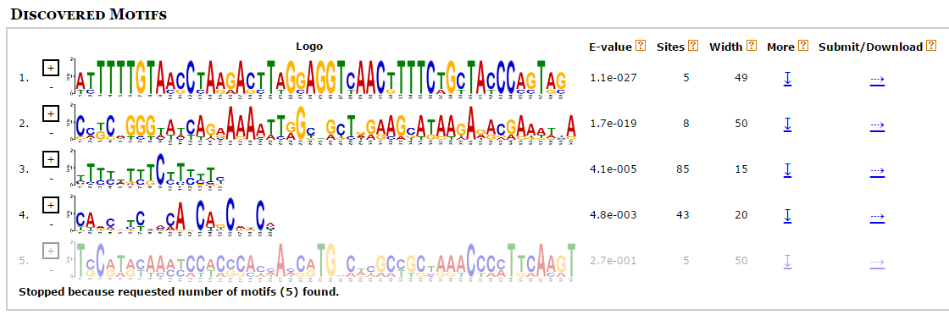
Module 08

Slide 33
Rme1p

Slide 34
Reb1p

Slide 35
Azf1p

Slide 36
Ace2p

Slide 37
Module 09

Slide 38
Yap1p

Slide 39
Tec1p

Slide 40
Tec1p

Slide 41
Gcn4p

Slide 42
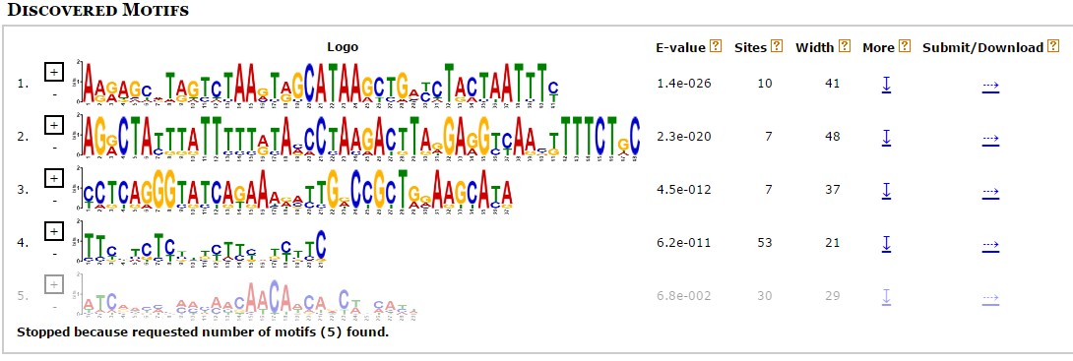
Module 10

Slide 43
Mcm1p

Slide 44
Cep3p

Slide 45
Hac1p

Slide 46
Azf1p

Slide 47
Module 11

Slide 48
Skn7p

Slide 49
Azf1p

Slide 50
Rme1p

Slide 51
Ace2p

Slide 52
Srd1p

Slide 53
Module 12

Slide 54
Rox1p

Slide 55
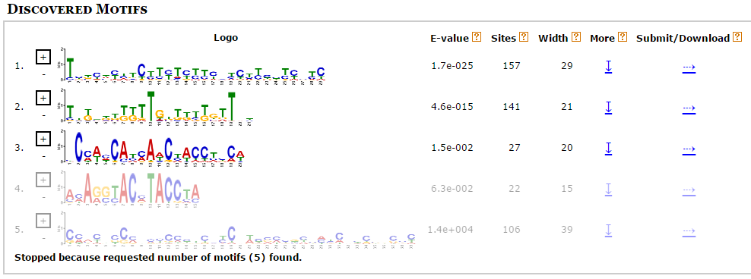
Module 13

Slide 56
Mot3p

Slide 57
Cup2p

Slide 58
Tec1p

Slide 59
Module 14

Slide 60
Azf1p

Slide 61
Rme1p

Slide 62
Rme1p

Slide 63
Cup2p

Slide 64
Module 15

Slide 65
Azf1p

Slide 66
Ume6p

Slide 67
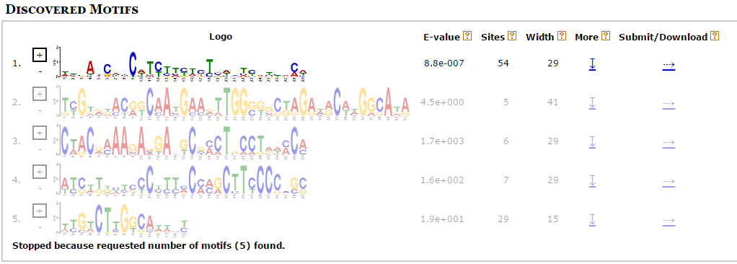
Module 16

Slide 68
Tec1p

Slide 69
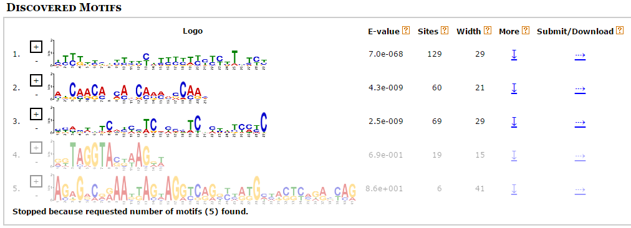
Module 17

Slide 70
Azf1p

Slide 71
Rfx1p

Slide 72
Nrg1p

Slide 73
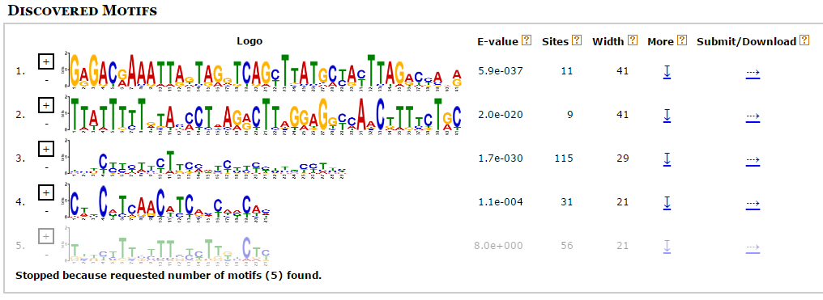
Module 18

Slide 74
Mcm1p

Slide 75
Zap1p

Slide 76
Tec1p

Slide 77
Hmlalpha2p

Slide 78
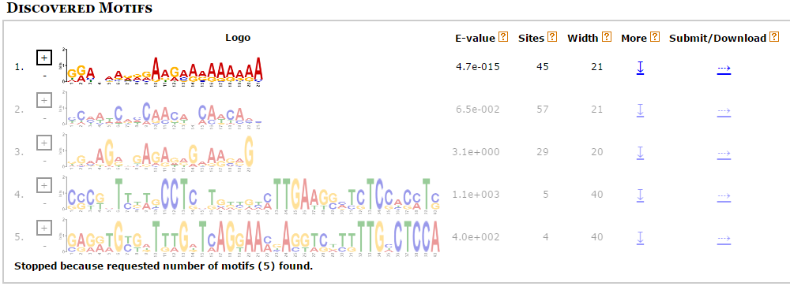
Module 19

Slide 79
Azf1p

Slide 80
Module 20

Slide 81
Cup2p

Slide 82
Azf1p

Slide 83
Zap1p

Slide 84
Ste12p

Slide 85
Module 21

Slide 86
Azf1p

Slide 87
Msn2p

Slide 88
Adr1p

Slide 89
Sfl1p

Slide 90
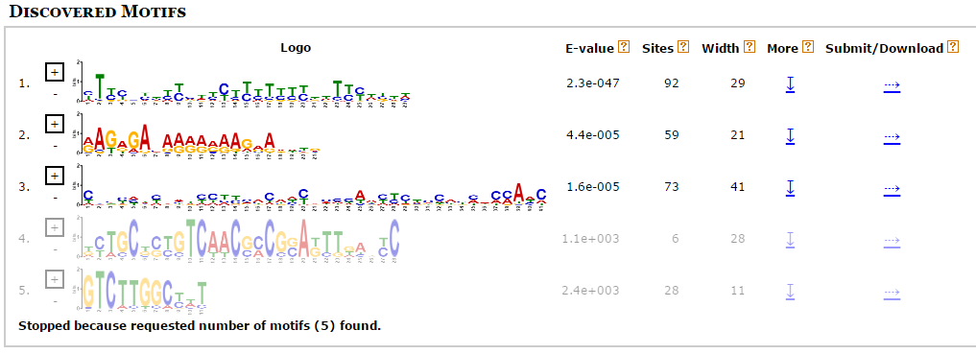
Module 22

Slide 91
Azf1p

Slide 92
Ste12p

Slide 93
YER130C

Slide 94
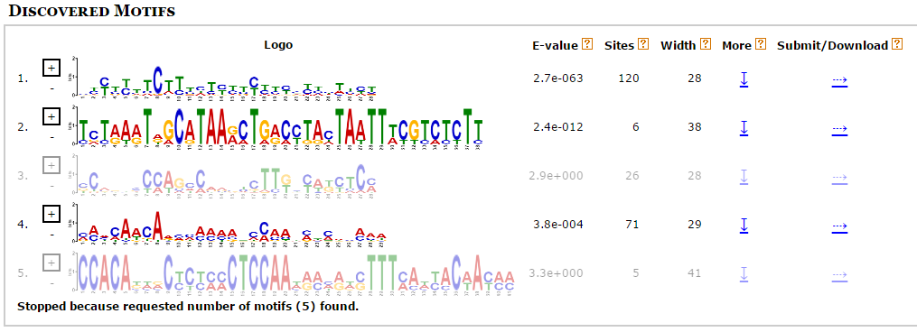
Module 23

Slide 95
Azf1p

Slide 96
Yap7p

Slide 97
Hcm1p

Slide 98
Module 24

Slide 99
Azf1p

Slide 100
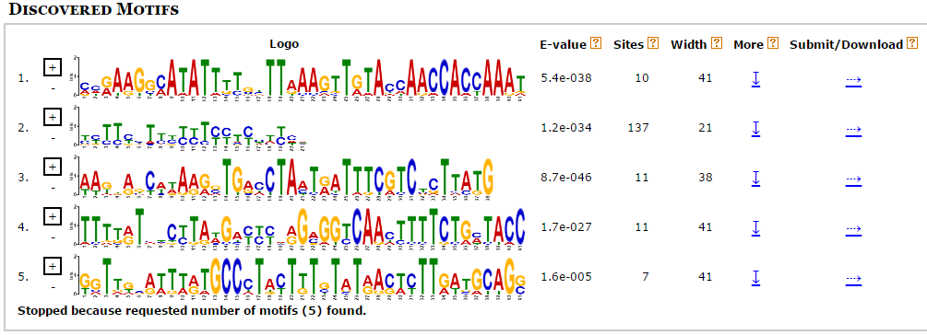
Module 25

Slide 101
Crz1p

Slide 102
Azf1p

Slide 103
Swi4p

Slide 104
Rme1p

Slide 105
Phd1p

Slide 106
Module 26

Slide 107
Tbs1p

Slide 108
Ste12p

Slide 109
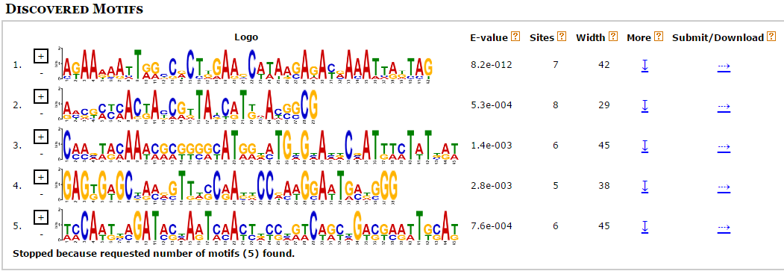
Module 27

Slide 110
Stb3p

Slide 111
Leu3p

Slide 112
Mig1p

Slide 113
Tec1p

Slide 114
Gln3p

Slide 115
Module 28

Slide 116
Azf1p

Slide 117
Skn7p

Slide 118
Module 29

Slide 119
Tye7p

Slide 120
Dal80p

Slide 121
Azf1p

Slide 122
Crz1p

Slide 123
Module 30

Slide 124
Mcm1p

Slide 125
Azf1p

Slide 126
Cep3p

Slide 127
Module 31

Slide 128
Mot3p

Slide 129
Fkh1p

Slide 130
Azf1p

Slide 131
Tye7p

Slide 132
Msn2p

Slide 133
Module 32

Slide 134
Ecm22p

Slide 135
Cbf1p

Slide 136
Haa1p

Slide 137
Aft2p

Slide 138
Dal82p

Slide 139
Module 33

Slide 140
Tec1p

Slide 141
Mcm1p

Slide 142
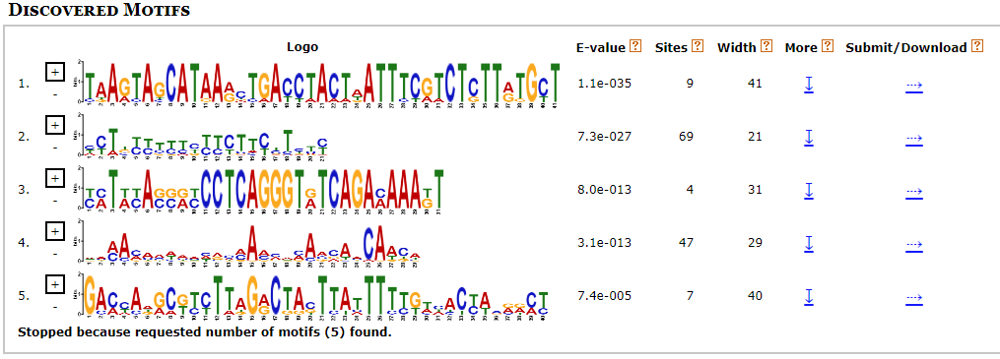
Module 34

Slide 143
Yrm1p

Slide 144
Rox1p

Slide 145
Zap1p

Slide 146
Cup2p

Slide 147
Smp1p

Slide 148
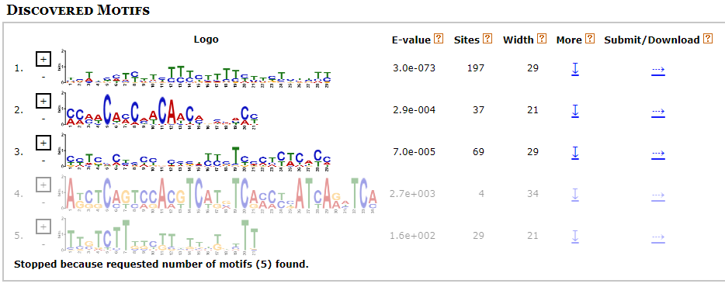
Module 35

Slide 149
Azf1p

Slide 150
Hcm1p

Slide 151
Tec1p

Slide 152
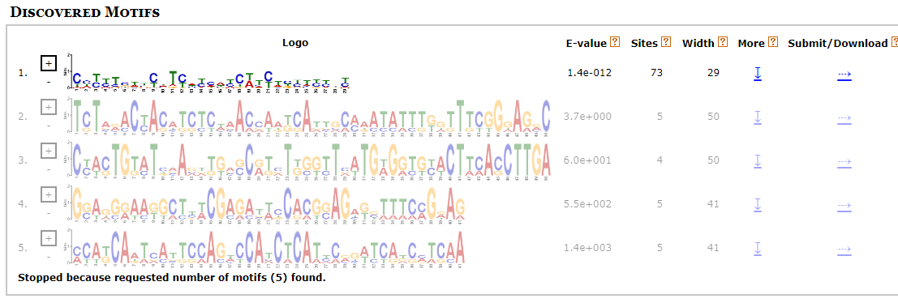
Module 36

Slide 153
Azf1p

Slide 154
Module 37

Slide 155
Azf1p

Slide 156
Msn1p

Slide 157
Ste12p

Slide 158
Ste12p

Slide 159
Module 38

Slide 160
Mcm1p

Slide 161
Azf1p

Slide 162
Azf1p

Slide 163
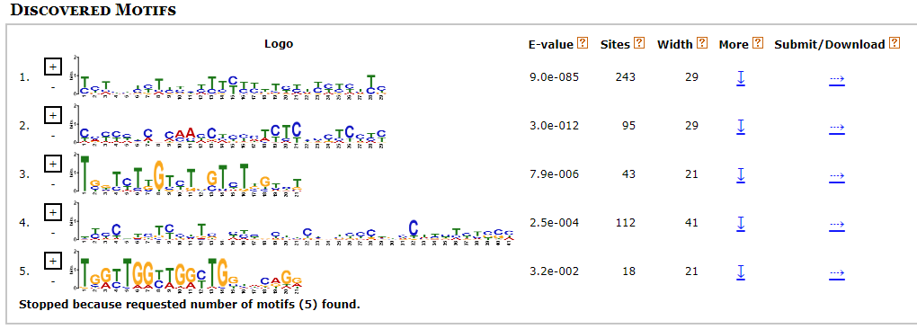
Module 39

Slide 164
Azf1p

Slide 165
Cha4p

Slide 166
Ace2p

Slide 167
Cha4p

Slide 168
Crz1p

Slide 169
Module 40

Slide 170
Stb4p

Slide 171
Rox1p

Slide 172
Rim101p

Slide 173
Fkh1p

Slide 174
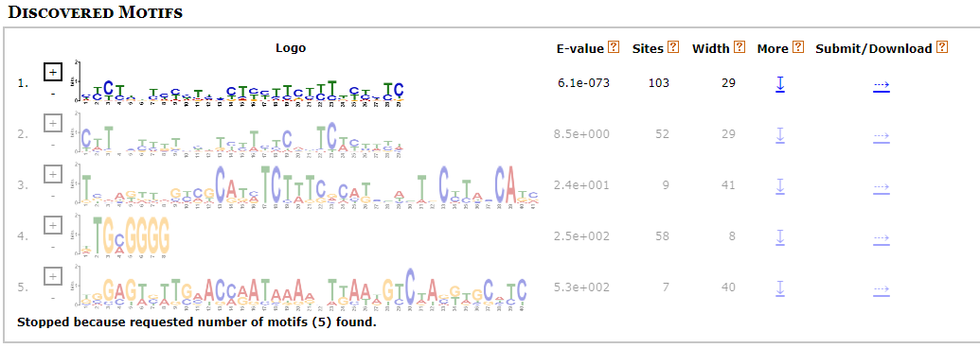
Module 41

Slide 175
Azf1p

Slide 176
Module 42

Slide 177
Azf1p

Slide 178
Mot3p

Slide 179
YER130C

Slide 180
Stb4p

Slide 181
Hsf1p

Slide 182
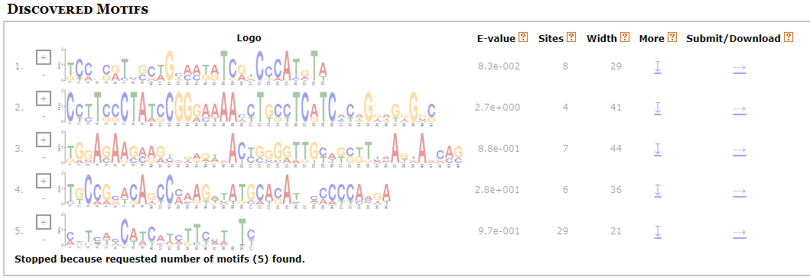
Module 43

Slide 183
Module 44

Slide 184
Stb3p

Slide 185
Tye7p

Slide 186
Azf1p

Slide 187
Rme1p

Slide 188
Rpn4p

Slide 189
Module 45

Slide 190
Azf1p

Slide 191
Module 46

Slide 192
Yrm1p

Slide 193
Ash1p

Slide 194
Rfx1p

Slide 195
Uga3p

Slide 196
Cbf1p

Slide 197
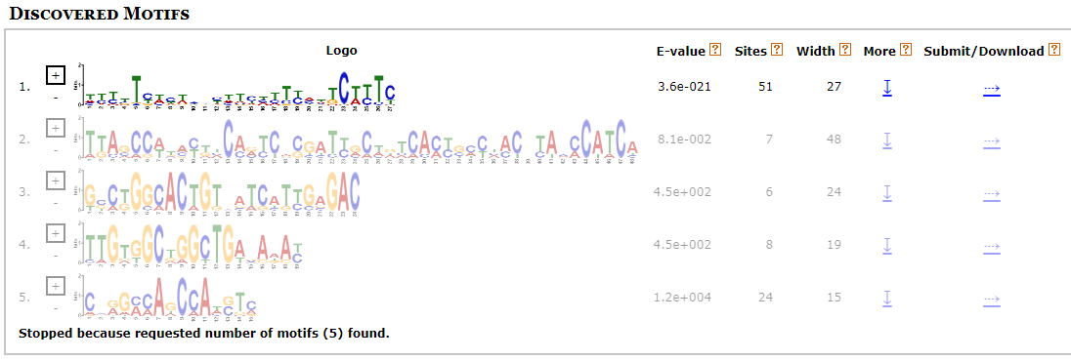
Module 47

Slide 198
Tec1p

Slide 199
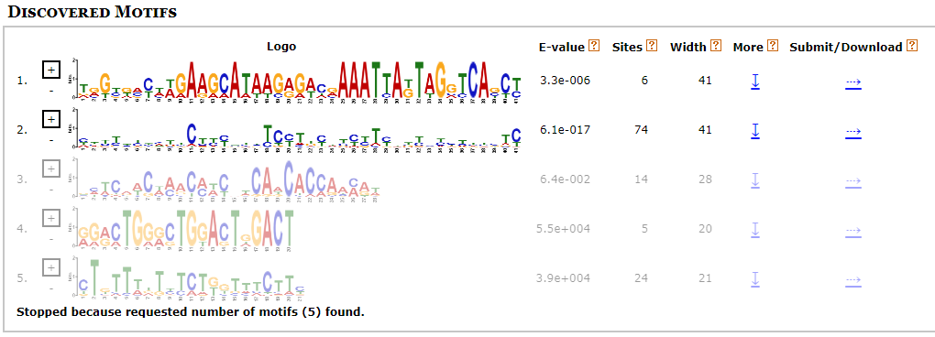
Module 48

Slide 200
Mcm1p

Slide 201
Hsf1p

Slide 202
Module 49

Slide 203
Azf1p

Slide 204
Azf1p

Slide 205
Ecm22p

Slide 206
Adr1p

Slide 207
Module02 | Azf1p
 | Rfx1p
Module03 | Rox1p
 | Rme1p
 | Rpn4p
 | Yap3p
Module04 | Azf1p
 | YML081W
 | Ume6p
 | Rfx1p
Module05 | Azf1p
 | Azf1p
 | Mcm1p
 | Cin5p
Module06 | Zap1p
 | Azf1p
 | Reb1p
 | Mcm1p
 | Mot3p
Module07 | Tec1p
 | Hac1p
 | Zap1p
 | Hmlalpha2p
Module08 | Rme1p
 | Reb1p
 | Azf1p
 | Ace2p
Module09 | Yap1p
 | Tec1p
 | Tec1p
 | Gcn4p
Module10 | Mcm1p
 | Cep3p
 | Hac1p
 | Azf1p
Module11 | Skn7p
 | Azf1p
 | Rme1p
 | Ace2p
 | Srd1p
Module12 | Rox1p
Module13 | Mot3p
 | Cup2p
 | Tec1p
Module14 | Azf1p
 | Rme1p
 | Rme1p
 | Cup2p
Module15 | Azf1p
 | Ume6p
Module16 | Tec1p
Module17 | Azf1p
 | Rfx1p
 | Nrg1p
Module18 | Mcm1p
 | Zap1p
 | Tec1p
 | Hmlalpha2p
Module19 | Azf1p
Module20 | Cup2p
 | Azf1p
 | Zap1p
 | Ste12p
Module21 | Azf1p
 | Msn2p
 | Adr1p
 | Sfl1p
Module22 | Azf1p
 | Ste12p
 | YER130C
Module23 | Azf1p
 | Yap7p
 | Hcm1p
Module24 | Azf1p
Module25 | Crz1p
 | Azf1p
 | Swi4p
 | Rme1p
 | Phd1p
Module26 | Tbs1p
 | Ste12p
Module27 | Stb3p
 | Leu3p
 | Mig1p
 | Tec1p
 | Gln3p
Module28 | Azf1p
 | Skn7p
Module29 | Tye7p
 | Dal80p
 | Azf1p
 | Crz1p
Module30 | Mcm1p
 | Azf1p
 | Cep3p
Module31 | Mot3p
 | Fkh1p
 | Azf1p
 | Tye7p
 | Msn2p
Module32 | Ecm22p
 | Cbf1p
 | Haa1p
 | Aft2p
 | Dal82p
Module33 | Tec1p
 | Mcm1p
Module34 | Yrm1p
 | Rox1p
 | Zap1p
 | Cup2p
Module35 | Azf1p
 | Tec1p
Module36 | Azf1p
Module37 | Azf1p
 | Msn1p
 | Ste12p
 | Ste12p
Module38 | Mcm1p
 | Azf1p
 | Azf1p
Module39 | Azf1p
 | Cha4p
 | Ace2p
 | Cha4p
 | Crz1p
Module40 | Stb4p
 | Rox1p
 | Rim101p
 | Fkh1p
Module41 | Azf1p
Module42 | Azf1p
 | Mot3p
 | YER130C
 | Stb4p
 | Hsf1p
Module44 | Stb3p
 | Tye7p
 | Azf1p
 | Rme1p
 | Rpn4p
Module45 | Azf1p
Module46 | Yrm1p
 | Ash1p
 | Rfx1p
 | Uga3p
 | Cbf1p
Module47 | Tec1p
Module48 | Mcm1p
 | Hsf1p
Module49 | Azf1p
 | Azf1p
 | Ecm22p
 | Adr1p

Slide 208
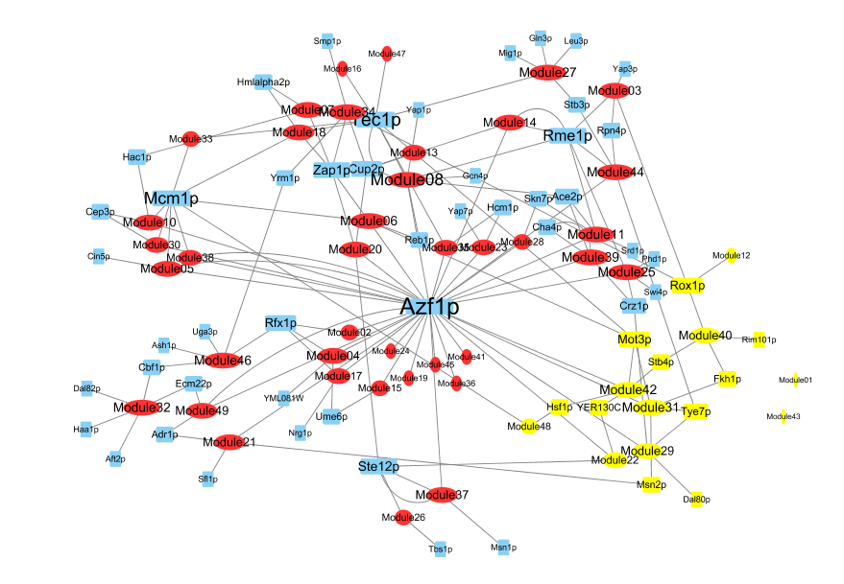
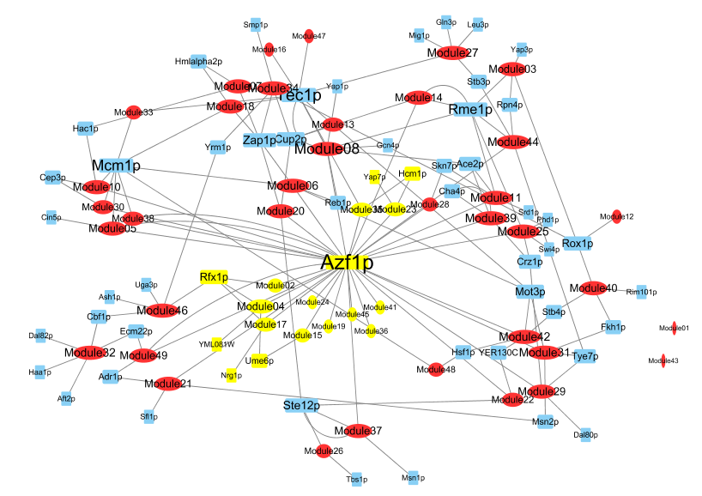
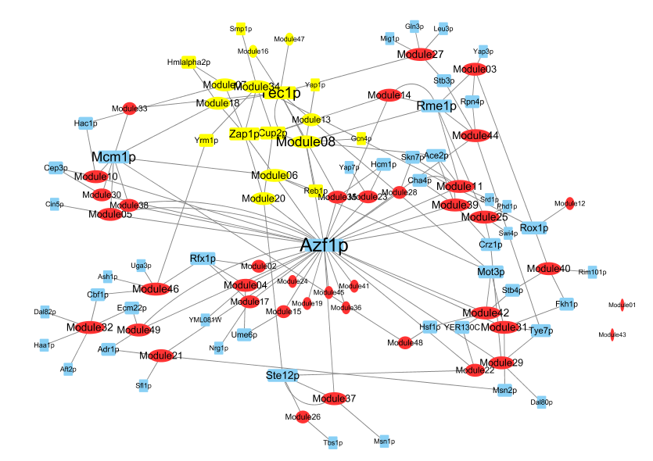
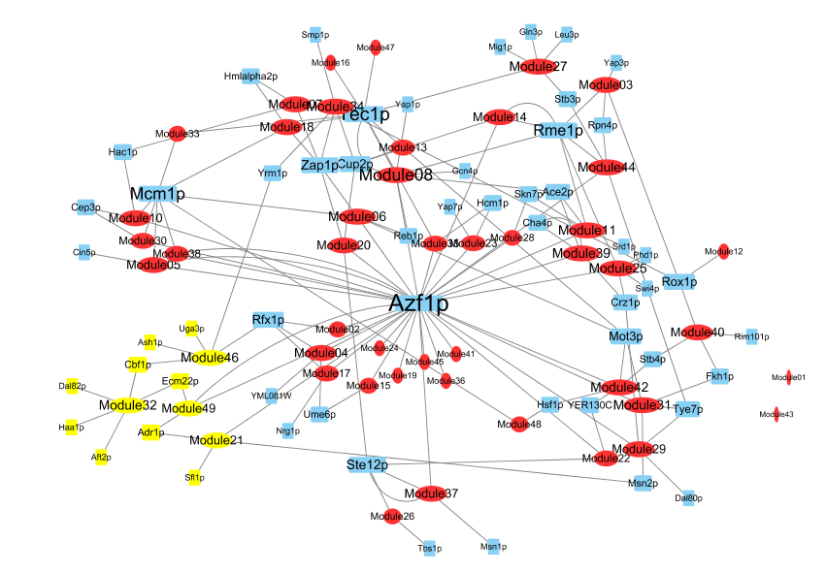
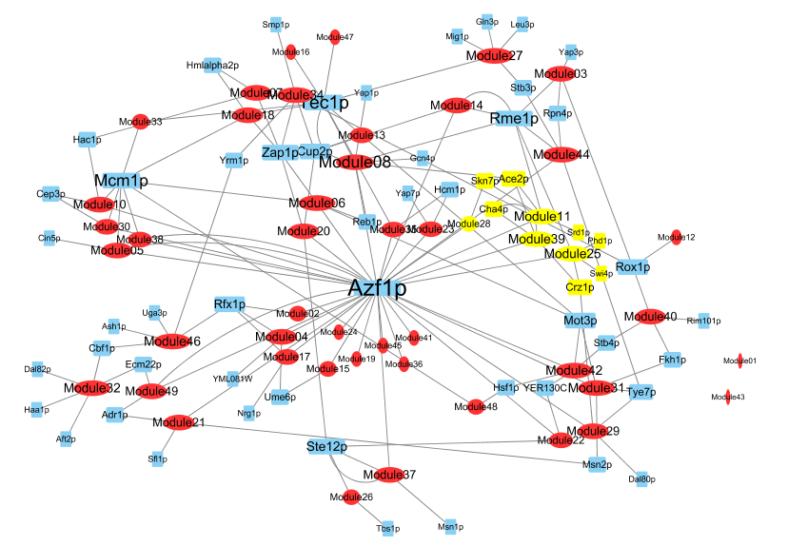
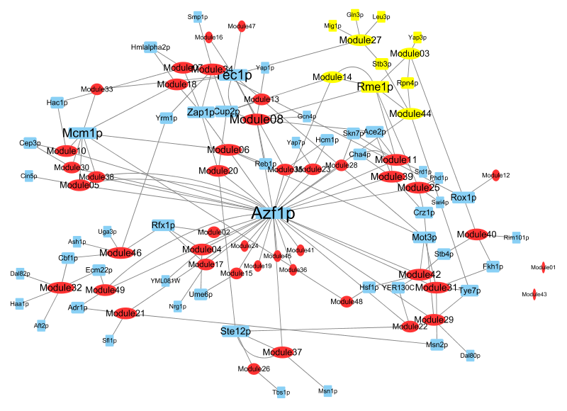
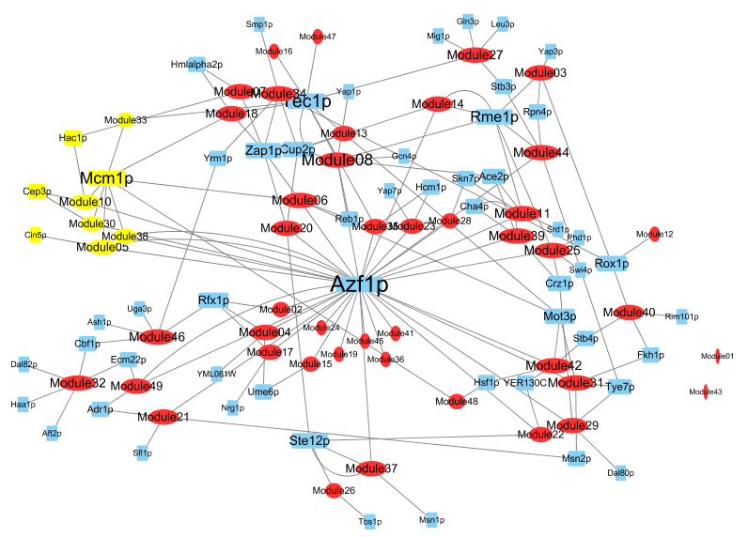
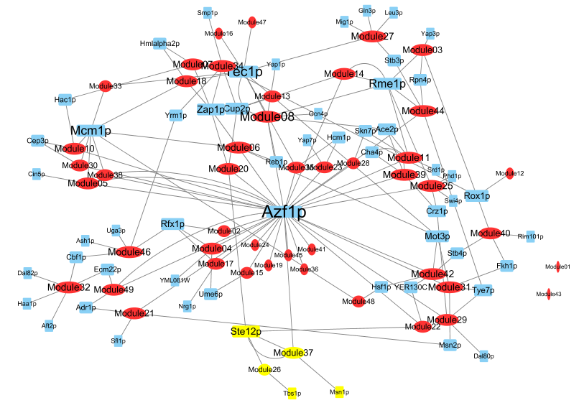

Slide 209
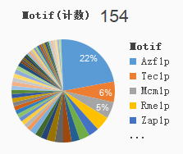
A total of 56 different motifs

Slide 210
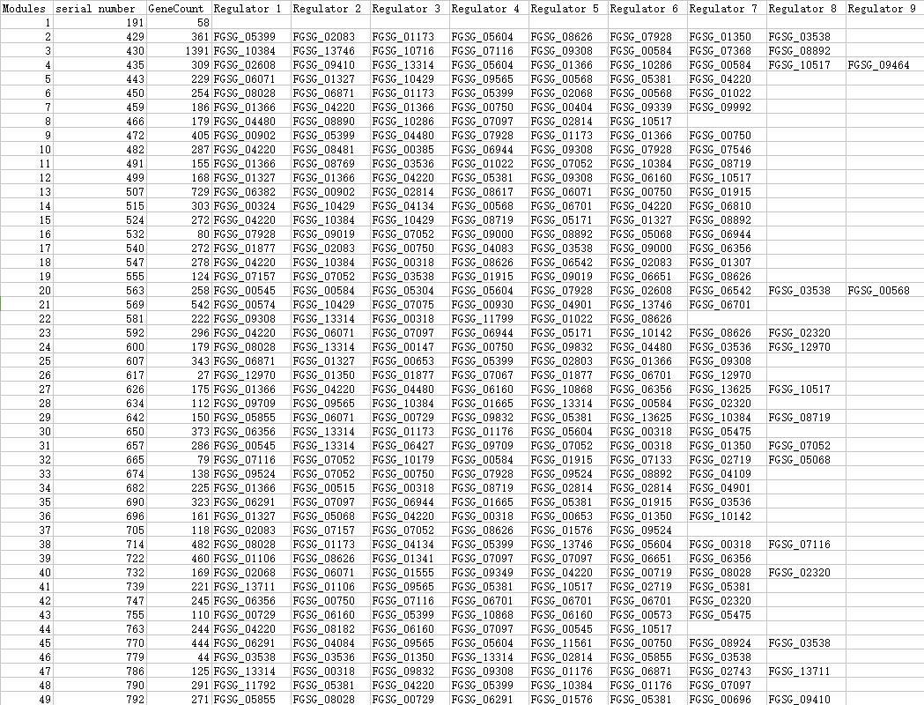

Slide 211
FungiDB :: Retrieve Sequences http://fungidb.org/fungidb/srt.jsp
Alignment：
Multiple Sequence Alignment by CLUSTALW
Clustal: Multiple Sequence Alignment

Slide 212
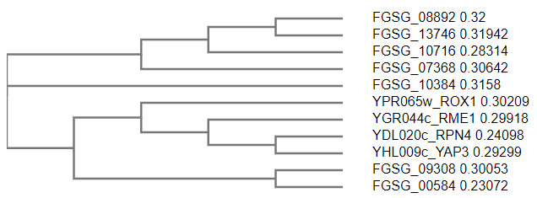
Module 03

